Slide 1


2026년 UROP
연구계획서
카메라 한계상황을 극복하기 위한 카메라 정보 후처리
기술 및 상용차 특성을 고려한 경로 생성 기술 개발
Development of Camera Information Post-processing Technology to Overcome Camera Limitation Scenarios and Path Generation Technology Considering Commercial Vehicle Characteristics
2026. 09. 21.
지능로봇학과
지도교수 : 이 재 풍
인 턴 생 : 여 진 승 (2023042050)
정 준 호 (2022042037)
충북대학교
혁신융합대학사업
미래자동차공학과

Slide 2




2026년 UROP
연구계획서
Contents
연구 추진 배경 | 3
연구내용 및 평가방법 | 4
1. 차선정보 및 목표 경로 시각화 환경 구축
2. 차선정보 및 목표 경로 평가지표 개발
3. 시계열 기반 차선 보정 알고리즘 개발
4. 상용차 기준 목표 경로 생성 알고리즘 개발
향후 추진 일정 | 12

Slide 3
연구 추진 배경
연구주제 (키워드) | 카메라 한계상황 대응을 위한 차선 정보 후처리 및 상용차 특성을 고려한 경로 생성 기술 개발
연구개발 추진 필요성 | 카메라 차선정보는 점선/실선 전환, 지그재그 차선, 유효거리 감소 등 한계상황에서 위치, 헤딩각, 곡률 정보가 불연속적으로 변할 수 있음 기존 compensation 이후에도 일부 구간에서 불연속이 여전히 발생하며, 이는 x-y 목표 경로 흔들림과 조향 입력 진동 초래 실차 성능 저하 발생 시 원인이 카메라, compensation, planning, 제어기 중 어느 단계인지 분리 분석하기 어려움 상용차는 긴 축거와 조향 응답 지연 특성이 크므로, 차선정보 안정화와 상용차 목표 경로 생성 기술이 필요함
연구개발 목표 (달성목표 포함) | raw/comp/proposed/planning 경로를 동일 x-y 좌표계와 시간축에서 비교·시각화하는 평가환경 개발 정상구간 일치성, 한계상황 경로 연속성, 상용차 제약만족도 기반 평가지표 개발 이전 차선정보, 현재 차선정보, 차량 state를 활용한 시계열 기반 compensation 알고리즘 개발 ego-motion 기반 차선 정합 및 robust refitting 기법 개발 상용차의 곡률, 곡률변화율, 조향 응답 제약 등을 고려한 목표 경로 생성 알고리즘 개발
주요 결과물 | 차선정보 및 목표 경로 평가 민 분석 환경 차선정보 품질, 경로 연속성, 정상구간 일치성 평가 지표 시계열·차량 state 기반 compensation 후보 알고리즘 상용차 제약 기반 목표 경로 생성 알고리즘
기대 효과 | 카메라 차선정보 불연속이 최종 경로 품질 및 제어 성능에 미치는 영향 정량 분석 실차 성능 저하 원인을 카메라, compensation, planning, 제어기 관점에서 분리 진단할 수 있는 개발환경 확보 카메라 한계상황에서도 상용차 주행 특성에 적합한 연속적 목표 경로 생성 기술 확보
3

Slide 4
연구내용 및 평가방법
주요 연구내용 개요
평가·분석 환경
알고리즘 개발
1. 차선정보 및 목표 경로 시각화 환경 구축
2. 차선정보 및 목표 경로 평가지표 개발
3. 시계열 기반 차선 보정 알고리즘 개발
4. 상용차 기준 목표 경로 생성 알고리즘 개발
[과제 1]
[과제 2]
[과제 3]
[과제 4]
mobileye 차선정보·차량 state 로그 리플레이
정상구간 기준경로 일치성
이전 차선정보 기반
lane 후보 예측
차선정보 compensation
결과 활용
기준 좌표계 및
상대 pose 변환 정의
비정상구간 경로 연속성
차량 state 기반
현재 좌표계 변환
상용차 조향 응답 특성 반영
보정 결과 기반
target path x-y 재구성
정상 복귀구간 경로 안정성
현재 차선정보와
과거 차선 정보 융합
차량 응답 상태 기반
경로 형상 보정
raw/보정 결과/planning 경로비교 시각화
곡률·곡률변화율 변화량
robust refitting 기반
차선계수 재산출
곡률·곡률변화율 제약 반영
우천 등 한계상황별 compensation 후보 비교
편향·차로변경/취소
시나리오 대응
차선정보 변화에 따른
target path 형상 변화 확인
GT 없이 target path 품질을
동일 기준으로 정량 평가
카메라 한계상황에서도 차선정보의 급격한 변동 완화
상용차 조향 특성을 고려한
목표 경로 산출
4

Slide 5
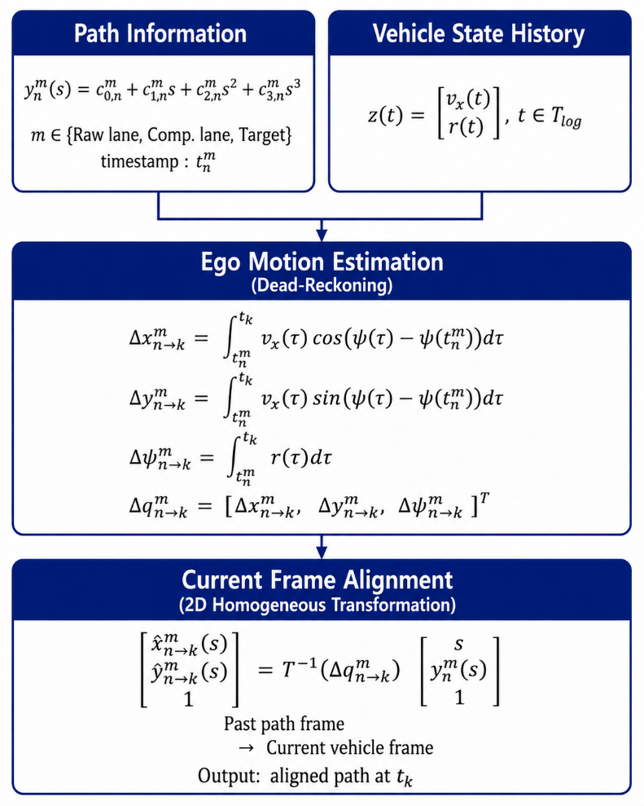
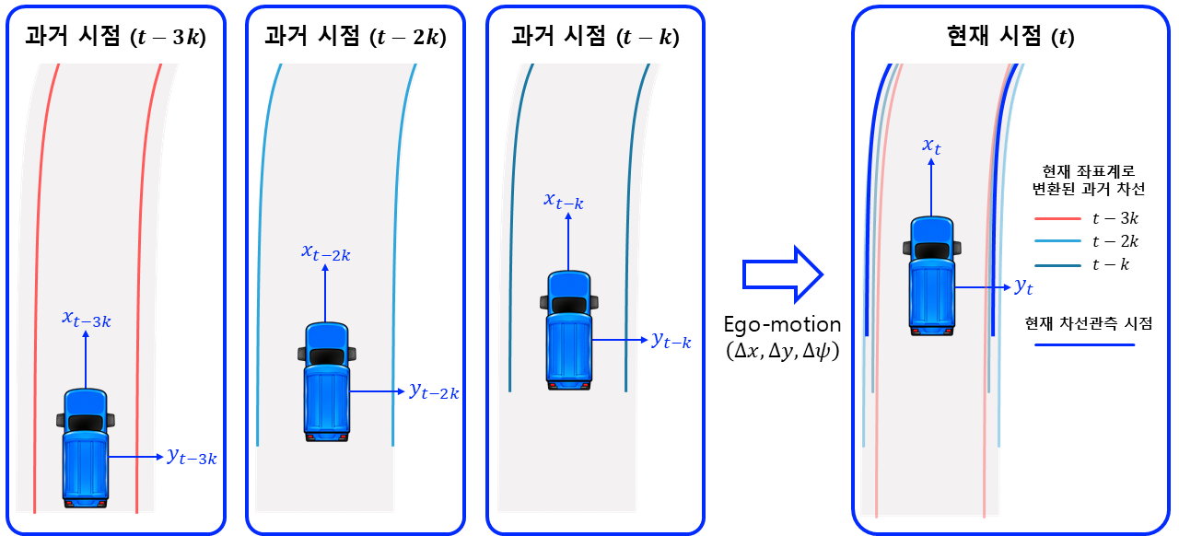
연구내용 및 평가방법
1. 차선정보 및 목표 경로 시각화 환경 구축
차량 상태정보를 활용한 차선정보 좌표 변환
특정 시점에서 생성된 차선정보 및 목표 경로 정보를 timestamp와 함께 저장
차량 상태정보 history를 이용하여 과거 시점부터 현 시점까지의 차량 상대운동을 산출
산출된 상대운동을 2D 동차변환으로 표현하여 차선정보 및 목표 경로를 현 시점 차량좌표계로 정렬
5

Slide 6
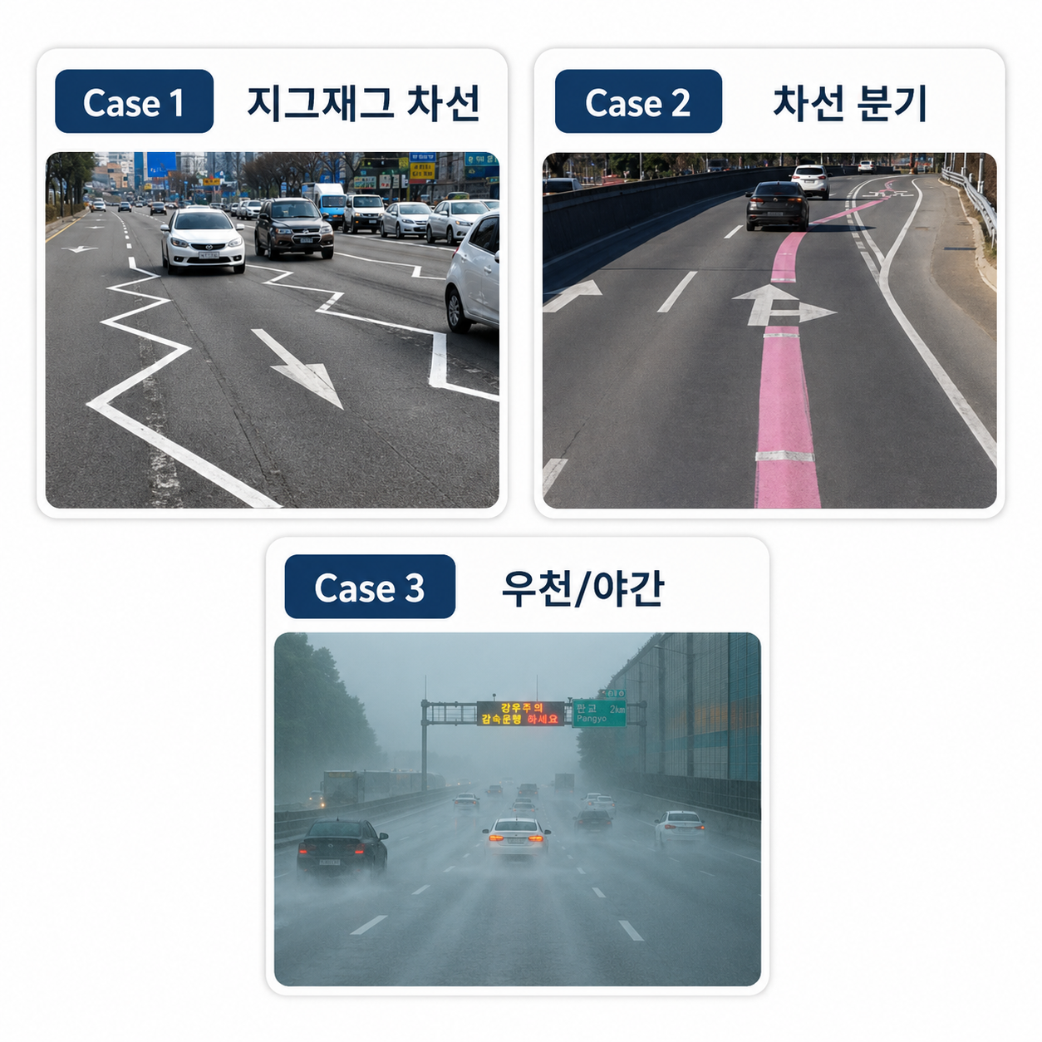
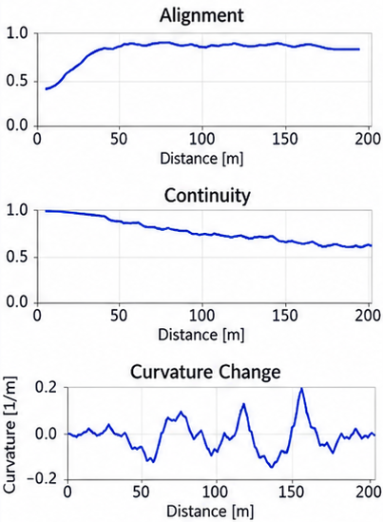
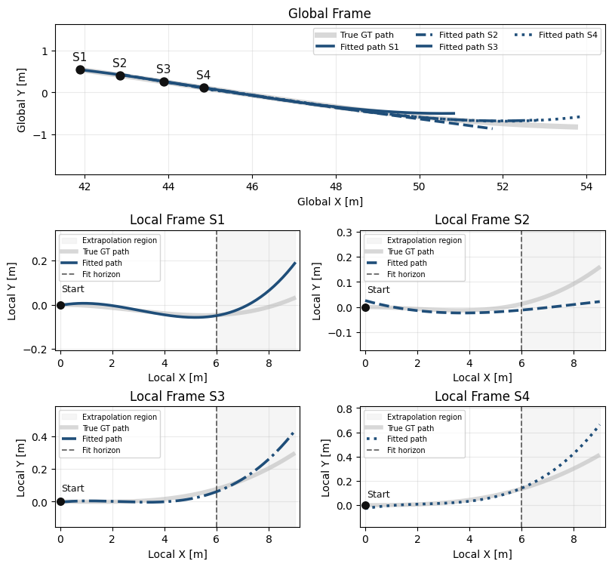
연구내용 및 평가방법
1. 차선정보 및 목표 경로 시각화 환경 구축
주행 로그 기반 Path 정렬 결과 시각화 환경 구축
현 시점 차량좌표계로 정렬된 차선정보 및 목표 경로 history를 통해 시점별 경로 변화 시각화
강우, 차선 분기, 차선 형상 급변 등 다양한 주행 시나리오별 평가 환경 구축
정합성, 연속성, 곡률 변화 등 평가지표 항목을 그래프 형태로 시각화
차선정보 및 목표 경로 History 시각화
주행 시나리오별 평가 환경
평가지표 그래프 시각화
6

Slide 7
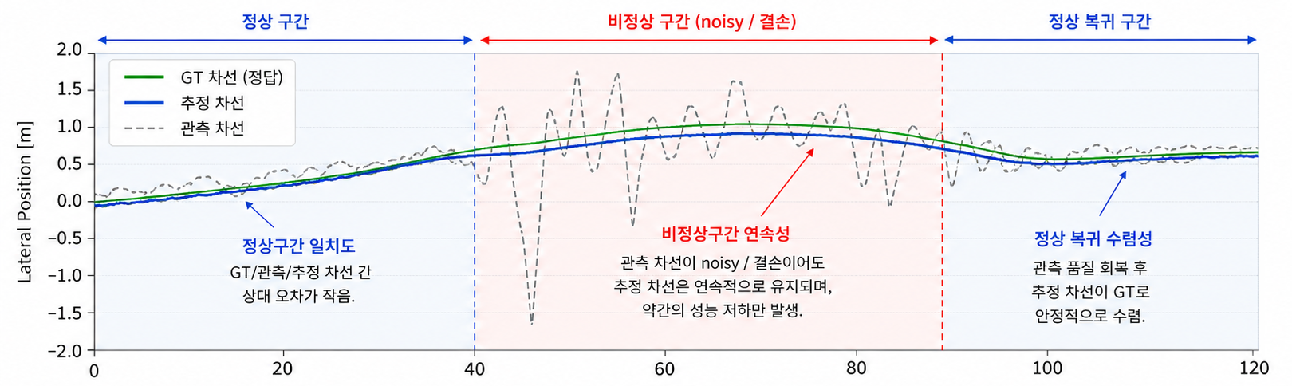
연구내용 및 평가방법
2. 차선정보 및 목표 경로 평가지표 개발
차선정보 및 목표 경로 평가지표 개발 및 평가 시나리오 설계
GT path 확보가 어려운 실제 주행 환경에서 관측 차선, 추정 차선, 목표 경로의 품질을 동일 로그 기준으로 평가하기 위한 지표 정의
관측 차선 대비 추정 차선의 정상구간 일치도, 비정상구간 연속성, 정상 복귀 수렴성을 평가하여 차선정보 후처리 결과의 신뢰성 검토
정상구간 일치도를 통해 compensation 과정에서 발생하는 지연 성분(delay)이 관측 차선과 추정 차선 간 일치도에 미치는 영향 평가
목표 경로의 곡률, 곡률변화율 및 곡률 연속성을 분석하여 차량 동역학 관점에서 경로의 타당성과 제어 적용 가능성 평가
7

Slide 8
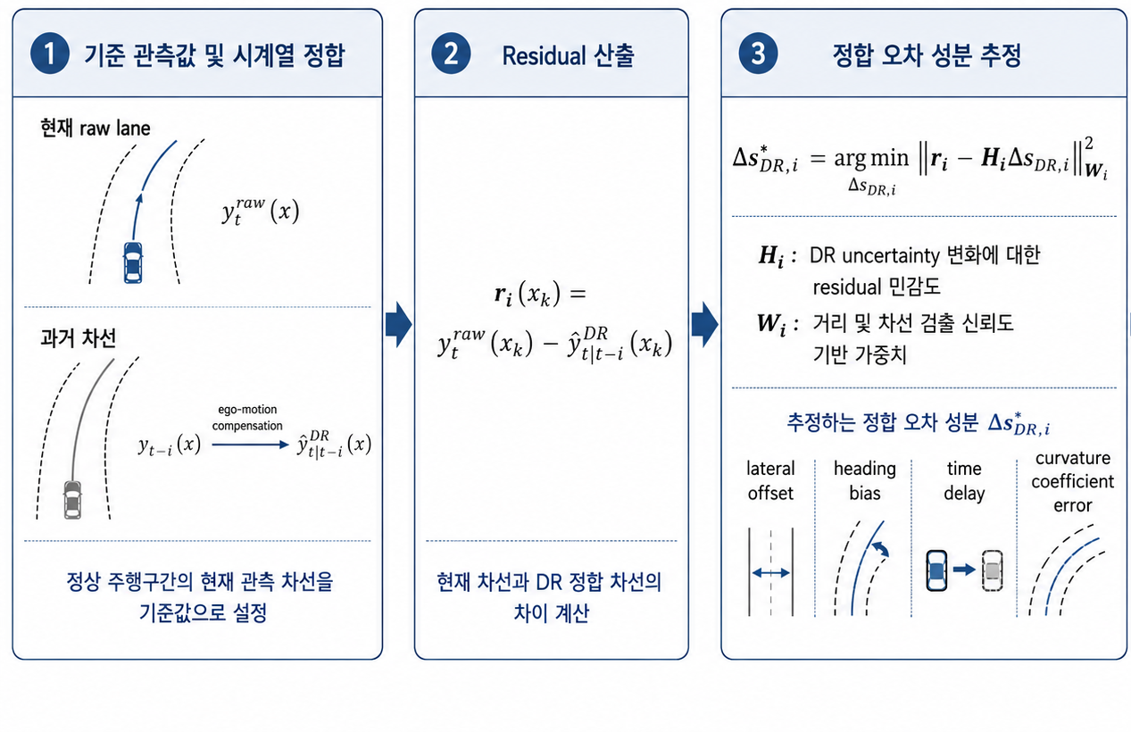
연구내용 및 평가방법
3. 시계열 기반 차선 보정 알고리즘 개발
정상구간 기반 시계열 차선 정합 불확실성 모델 구축
차선 검출 신뢰도가 높은 정상 주행구간의 관측 차선(raw lane)을 기준 관측값으로 설정하고, 과거 시점 차선정보를 ego-motion compensation 기반으로 현재 차량좌표계에 정합하여 현재 차선정보와의 residual을 산출
residual을 lateral offset, heading bias, time delay, 차선 곡률계수 오차 등 정합 오차 성분으로 분해하고, 주행 조건별 오차 통계 및 확률분포를 offline으로 추정
주행속도, yaw rate, 차선 곡률, 시간 간격에 따른 ego-motion compensation 불확실성 모델을 구축하여 차선 검출 저하·결손 구간에서 과거 차선정보의 활용 신뢰도 및 보정 가중치 산정 기준 확보
8

Slide 9
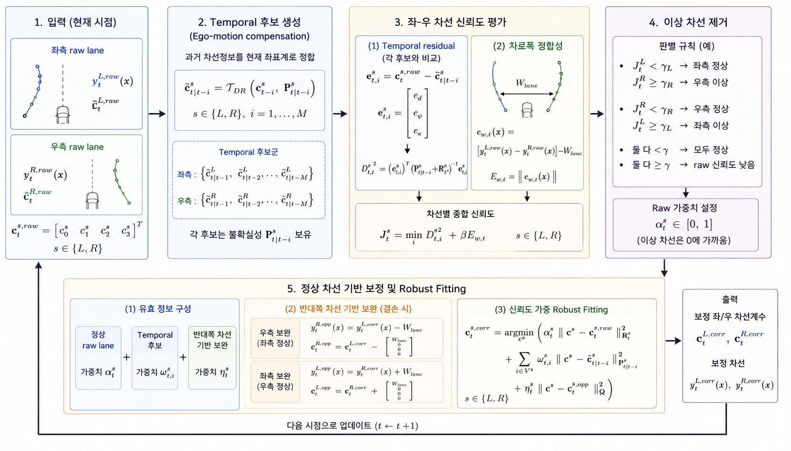
연구내용 및 평가방법
3. 시계열 기반 차선 보정 알고리즘 개발
2) 불확실성이 반영된 과거 차선 기반 보정 차선계수 생성
구축한 ego-motion compensation 불확실성 모델을 활용하여 과거 차선정보를 현재 차량좌표계로 정합하고, 시간 이력 기반 차선 후보군 생성
현재 관측 차선(raw lane)과 후보 차선 간 lateral offset, heading angle, 곡률계수 residual 및 후보별 불확실성을 고려하여 유효 차선 후보 선별
후보별 신뢰도 가중치 기반 robust fitting을 수행하여 보정 차선계수를 산출하고, 보정 전·후 차선 연속성, 정합성, 결손구간 유지 성능을 비교 평가
9

Slide 10
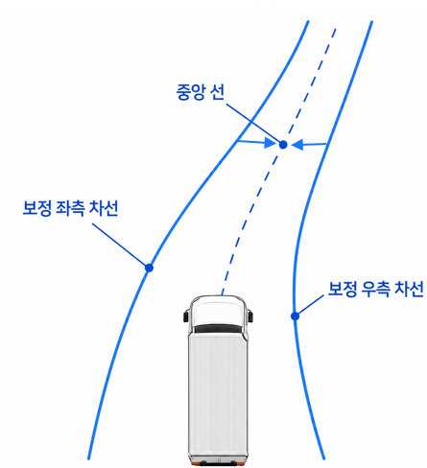


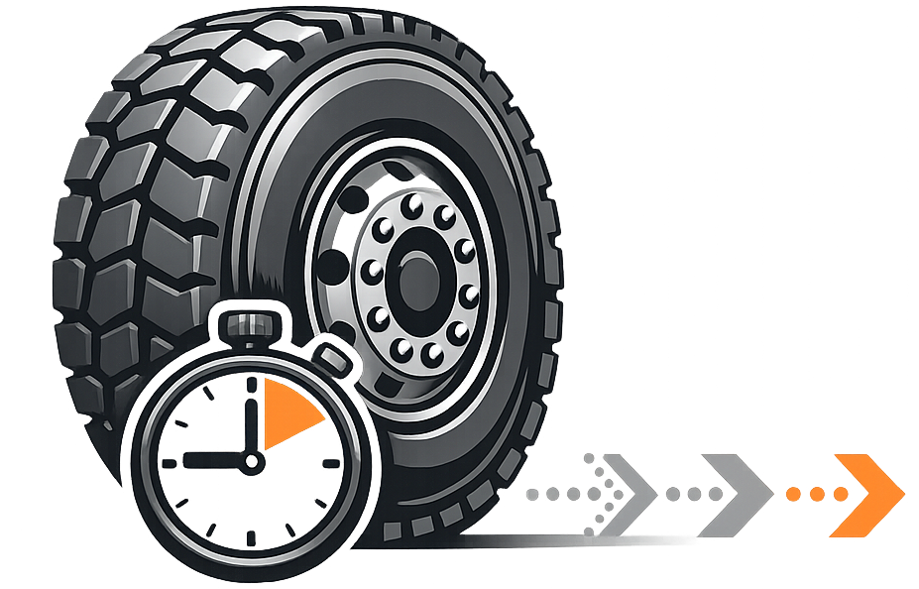

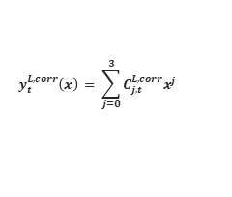



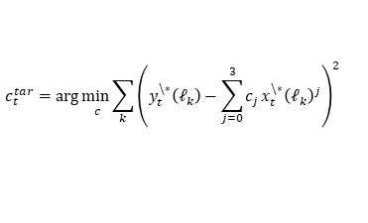


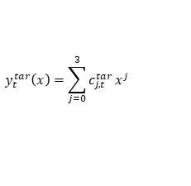
연구내용 및 평가방법
상용차 기준 목표 경로 생성 알고리즘 개발
상용차 주행 특성을 반영한 목표 경로 생성 알고리즘 개발
  긴 휠베이스, 높은 관성, 조향계 유격 및 응답 지연 등 상용차 동특성 반영
  차량 속도 및 조향 상태 기반 곡률·횡가속도 한계를 고려하여 주행 가능 목표 경로 생성
  곡률 및 곡률 변화율 제약을 통해 급격한 조향 명령을 억제하고 경로 추종 안정성 확보
보정 차선 입력
중앙선 기반 목표 기준선 생성
상용차 동특성 제약 기반 목표 경로 최적화
보정 좌/우 차선계수
$$C_{t}^{L,corr}, C_{t}^{R,corr}$$
보정 차선
steering backlash
$$y_{t}^{L,corr}\left(x\right) = \sum_{j=0}^{3}{C_{j,t}^{L,corr}x^{j}}$$
$$y_{t}^{R,corr}\left(x\right) = \sum_{j=0}^{3}{C_{j,t}^{R,corr}x^{j}}$$
response delay
high mass & inertia
3차 다항식 기반 목표 경로 출력
Long Wheelbase
$$c_{t}^{tar}=\underset{ c}{arg min}{\sum_{k}{{\left(y_{t}^{\backslash ∗}\left(ℓ_{k}\right)−\sum_{j=0}^{3}{c_{j}}x_{t}^{\backslash ∗}{\left(ℓ_{k}\right)}^{j}\right)}^{2}}}$$
상용차 주행 제약조건
목표 경로 최적화 비용함수
$$y_{t}^{tar}\left(x\right)=\sum_{j=0}^{3}{c_{j,t}^{tar}}x^{j}$$
곡률 제한
곡률 변화율 제한
횡가속도 제한
조향 응답 제한
$$U_{t}^{∗}=\underset{U_{t}}{argmin}({J_{ref}+ J_{smooth}+ J_{dynamic})}$$
$J_{ref}$ : 보정 차선 기반 목표 기준선과의 일치 비용
$J_{smooth}$ : 급격한 경로 변화 억제 비용
$J_{dynamic}$ : 상용차 동역학 모델 기반 차량 응답 비용
$$c_{t}^{tar}={\left[c_{0,t}^{tar} c_{1,t}^{tar} c_{2,t}^{tar} c_{3,t}^{tar}\right]}^{T}$$
10

Slide 11
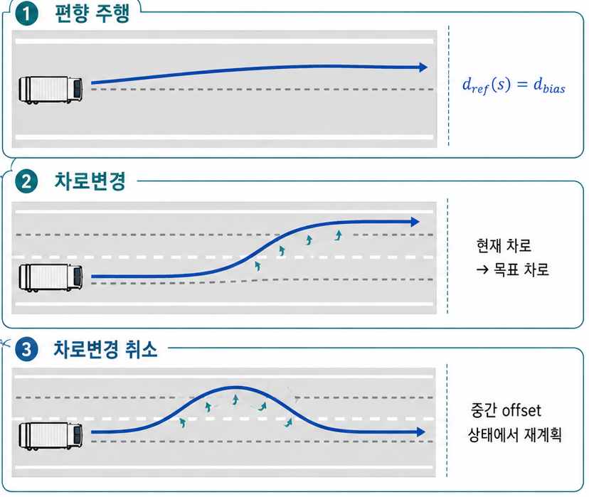
연구내용 및 평가방법
4. 상용차 기준 목표 경로 생성 알고리즘 개발
편향·차로변경/취소 시나리오 시 경로 생성 알고리즘 개발
  차로 중심 목표 경로에 lateral offset을 부여하여 편향 주행 목표 정의
  차로 변경 및 취소 상황에서 목표 차로 전환 반영
  주행 목표 변경 시 곡률 및 곡률 변화율 제약을 반영하여 목표 경로 생성
11

Slide 12
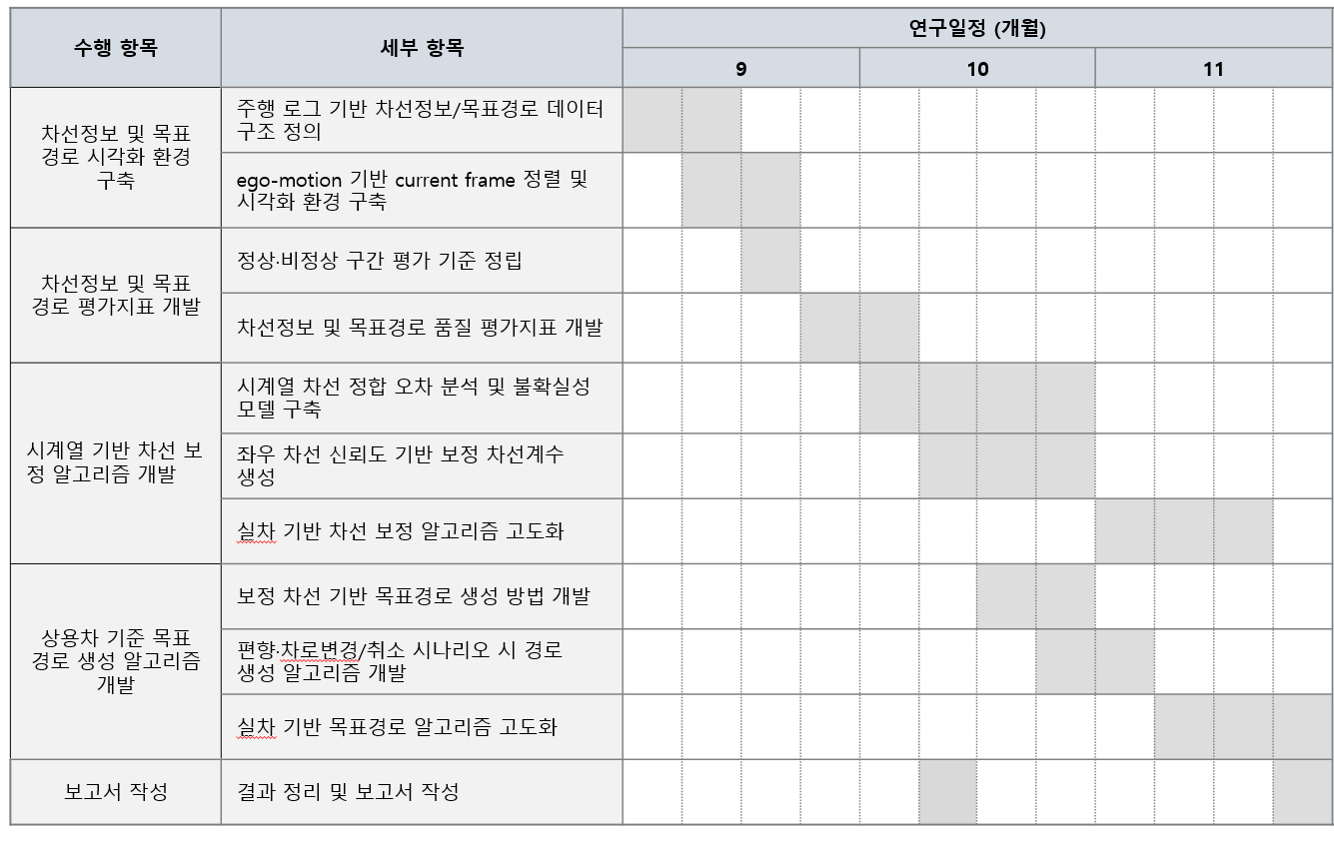
향후 추진 일정
12

Slide 13
2026년 UROPI
연구 계획서
감사합니다
충북대학교
혁신융합대학사업
미래자동차공학과

